Slide 1

Детский технопарк «Кванториум» г. Новосибирск

Slide 2
что
«Кванториум» – это среда ускоренного развития инженерных, исследовательских навыков и изобретательского мышления детей на основе проектной, командной деятельности под руководством компетентных наставников и при деятельном участии родителей.
Детские технопарки «Кванториум» – это площадки, оснащенные высокотехнологичным оборудованием, нацеленные на подготовку новых высококвалифицированных инженерных кадров, разработку, тестирование и внедрение инновационных технологий и идей.
миссия
Содействовать ускоренному техническому развитию детей и реализации научно-технического потенциала российской молодежи, внедряя эффективные модели образования.
цель
Создание системы современной высокотехнологичной площадки интеллектуального развития и досуга для детей и подростков на территории Новосибирской области.

Slide 3
ДТ Кванториум будет осуществлять обучение школьников по следующим профильным направлениям деятельности (квантумам):
Аэроквантум;
Data-квантум;
IT-квантум (информационные технологии);
Наноквантум;
VR/AR-квантум (дополненная и виртуальная реальность);
Промробоквантум;
Хайтек
Кроме того, будут реализованы следующие сопутствующие направления:
Математика;
Квантошахматы;
Технический английский

Slide 4

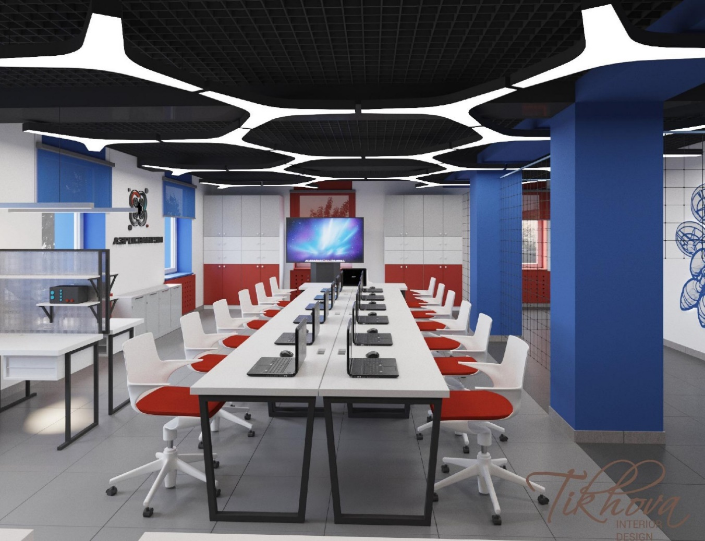
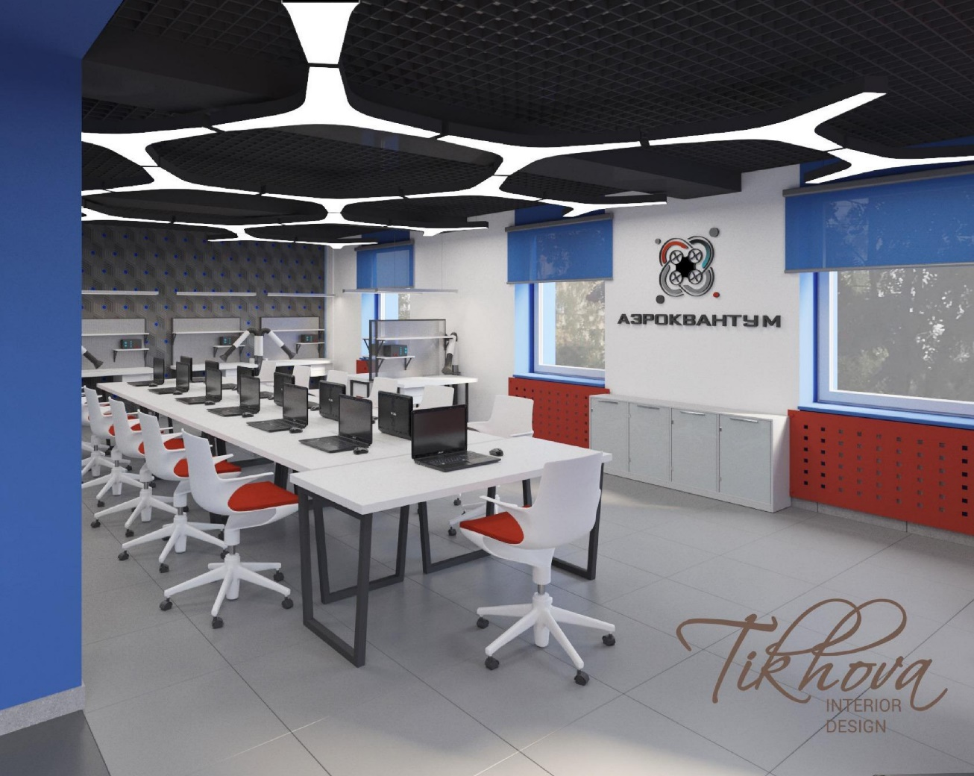
Аэроквантум посвящен изучению малой беспилотной авиации, получению практических навыков по управлению беспилотными летательными аппаратами и решению инженерных задач по усовершенствованию конструкций и полётных характеристик квадрокоптеров

Slide 5

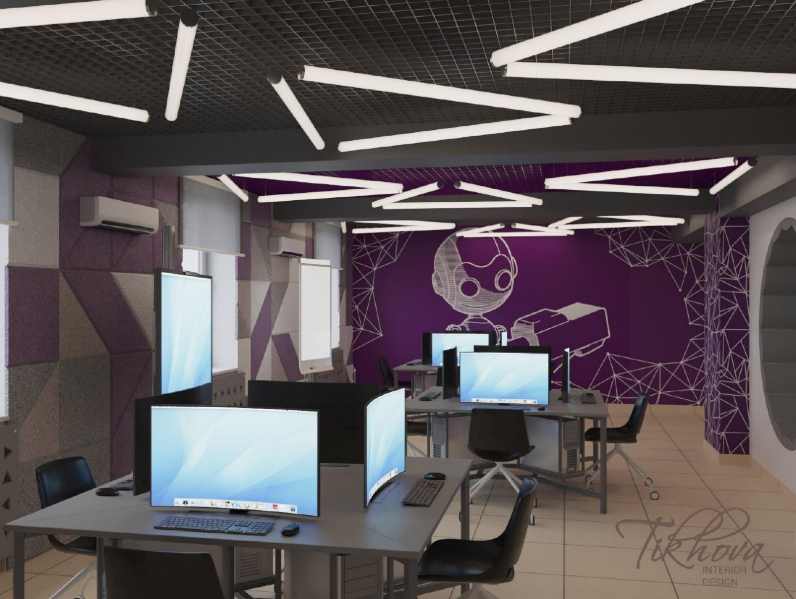
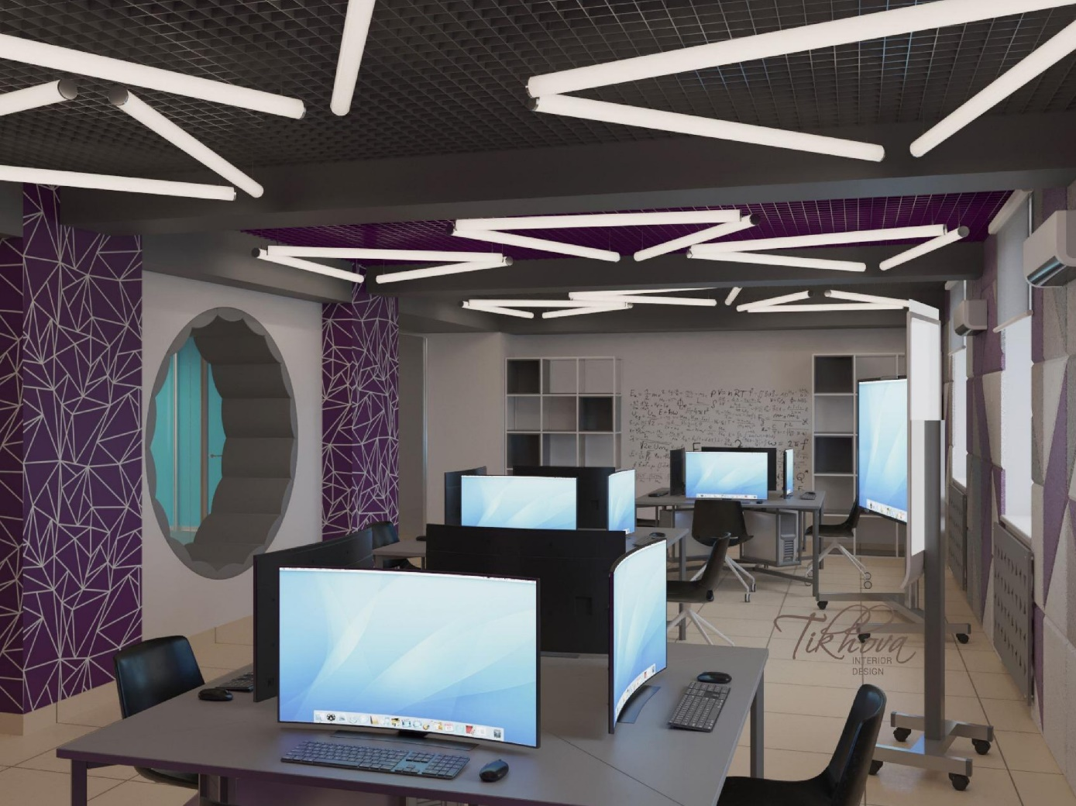
В Data-квантуме обучающиеся получают навыки по планированию и проведению исследований интернет - пространства, количественному и качественному анализу данных, построению моделей машинного обучения

Slide 6

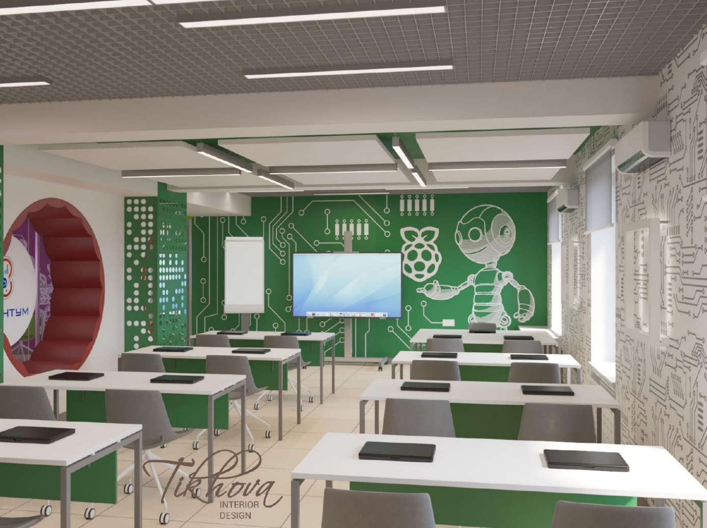
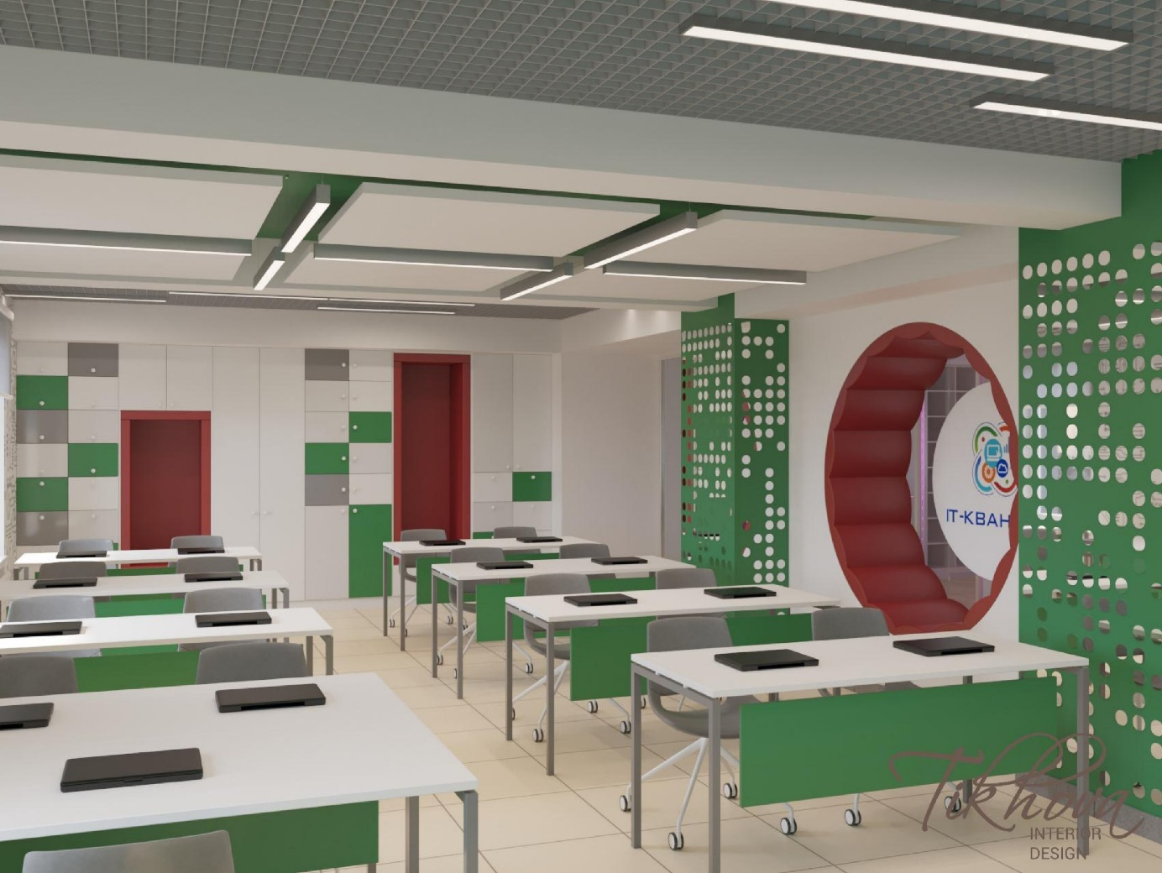
IT-квантум направлен на приобретение обучающимися фундаментальных знаний в сфере информационных технологий, а также освоение перспективных направлений (интернет вещей (IoT), умный город, информационная безопасность и др.) посредством работы в команде с использованием кейс-технологий

Slide 7

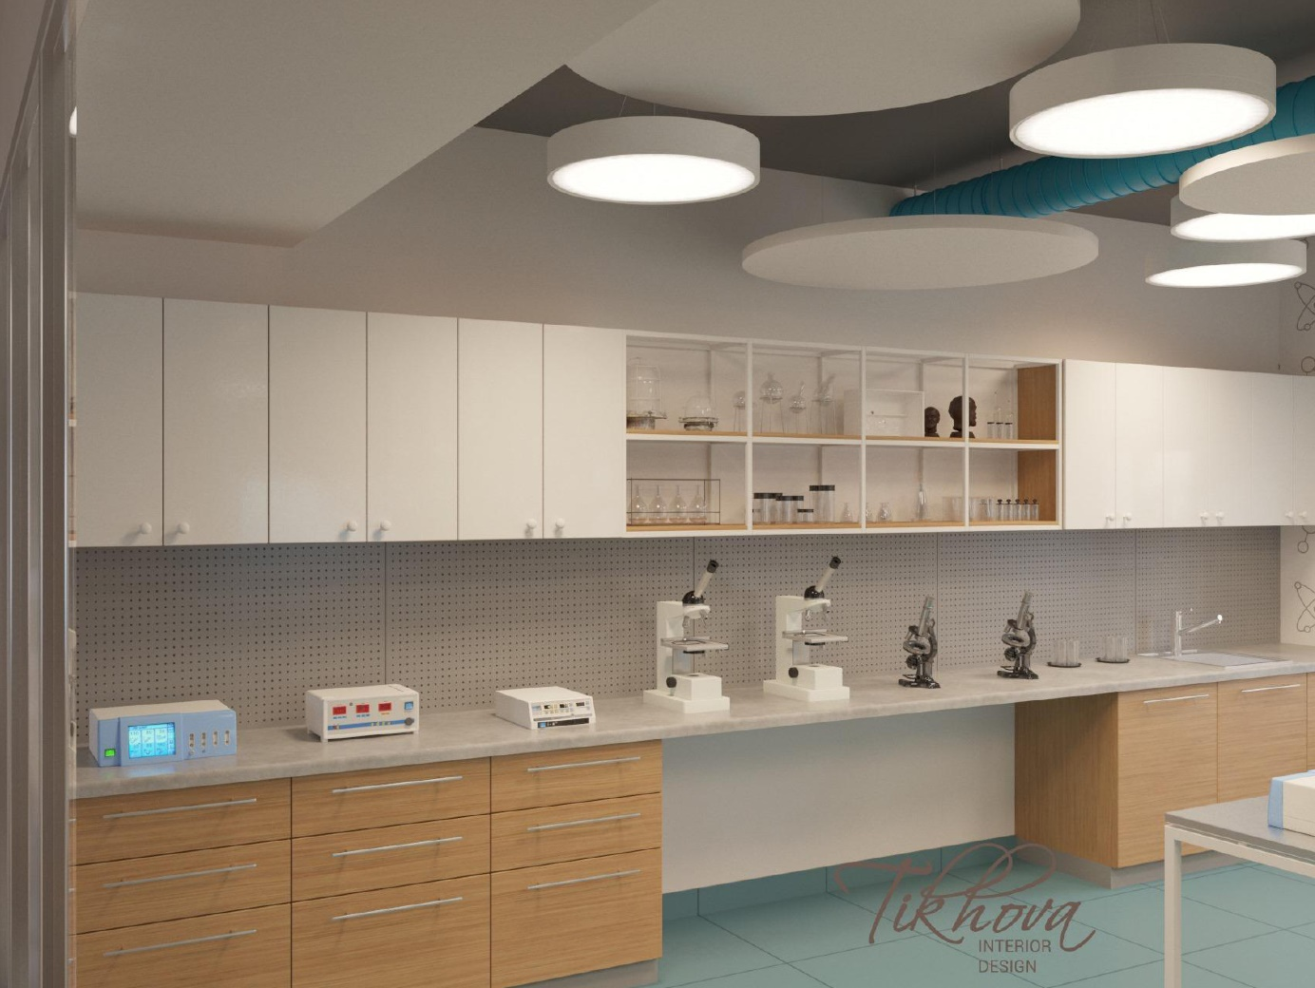
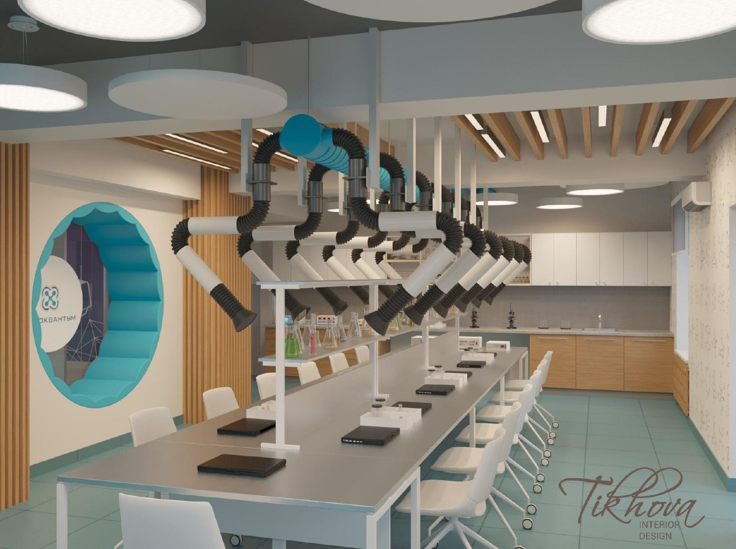
В Наноквантуме школьники получат современные представления о наноматериалах и наносистемах, а также возможность их применения при создании наукоемкой продукции

Slide 8
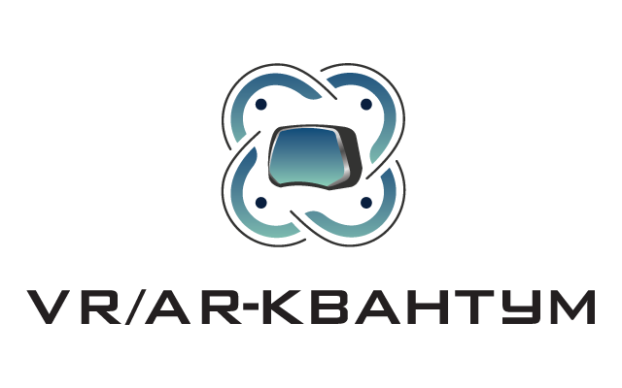
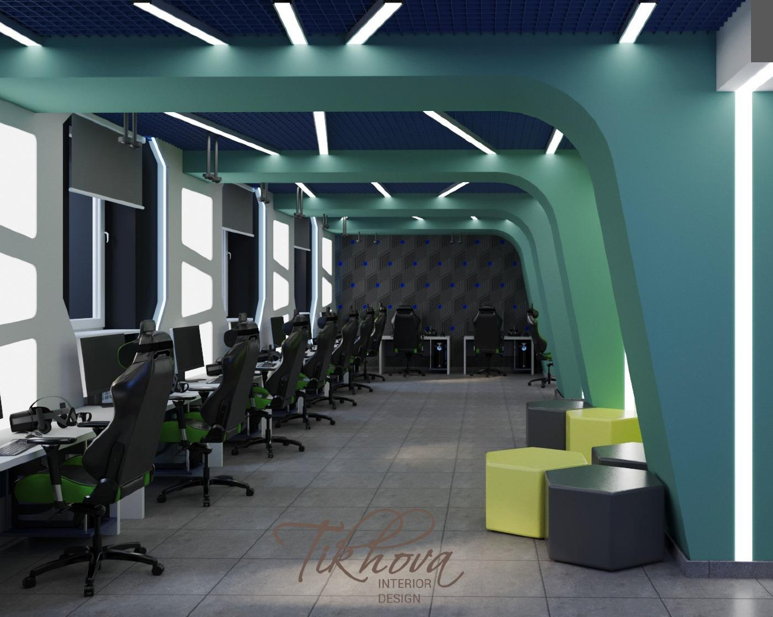
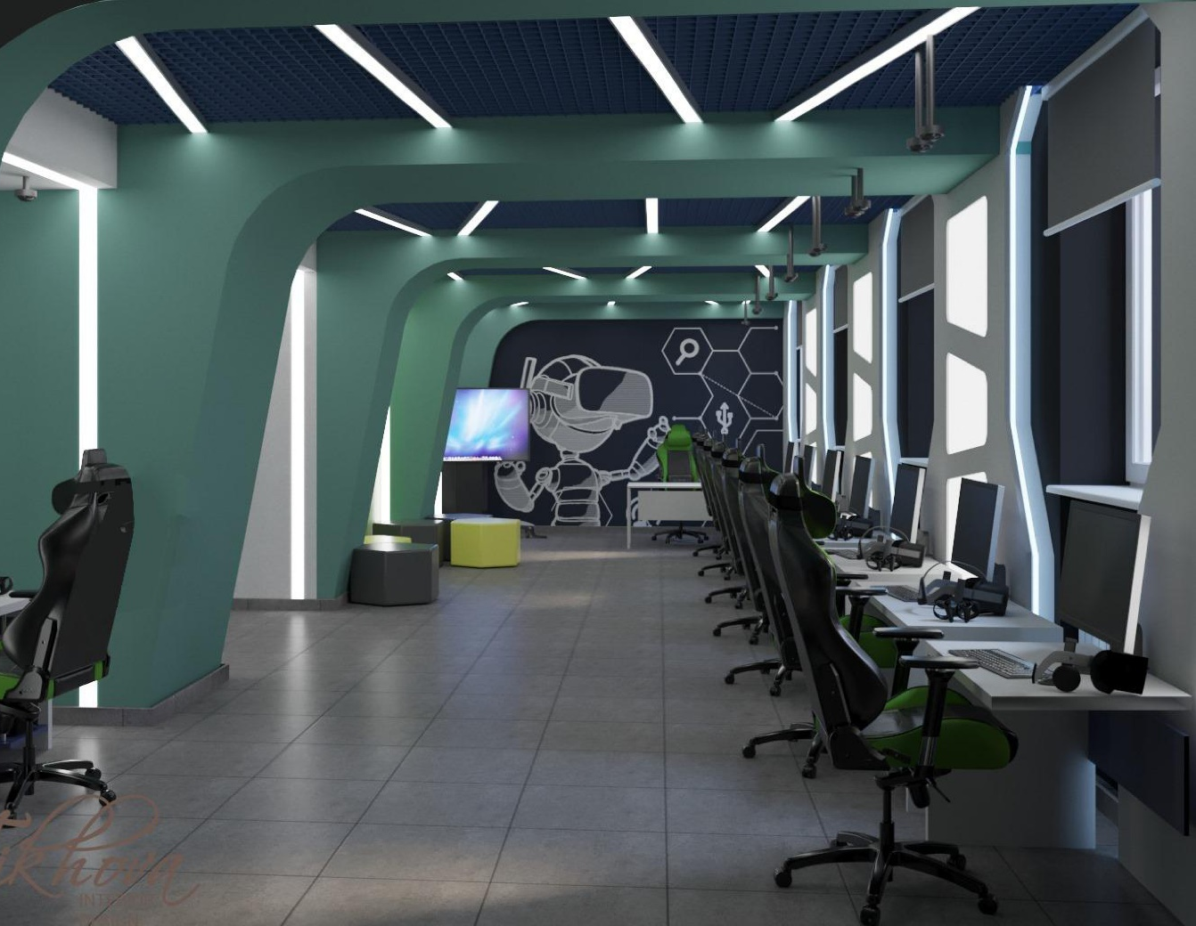
В VR/AR-квантуме обучающиеся получат уникальные компетенции по работе с технологиями виртуальной и дополненной реальности и применят их в работе над проектами

Slide 9

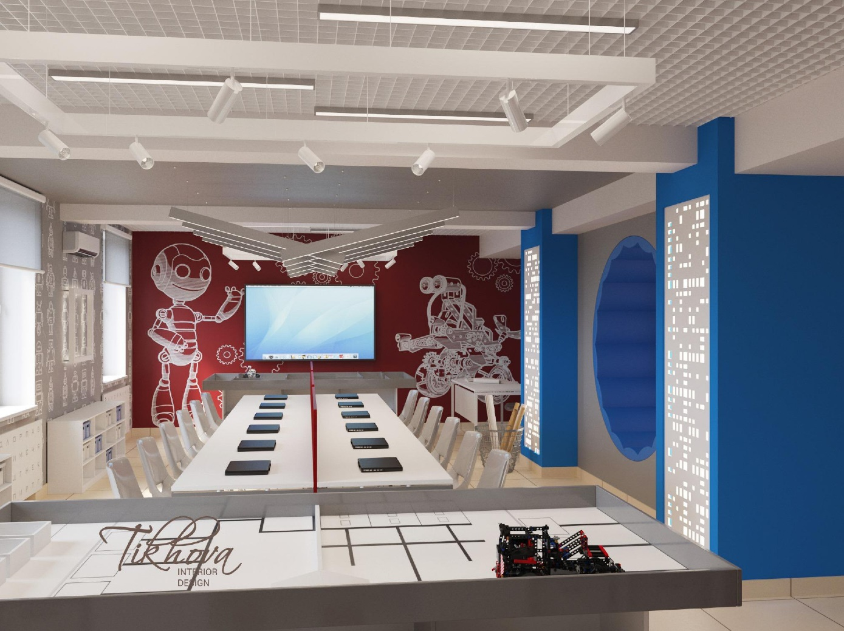
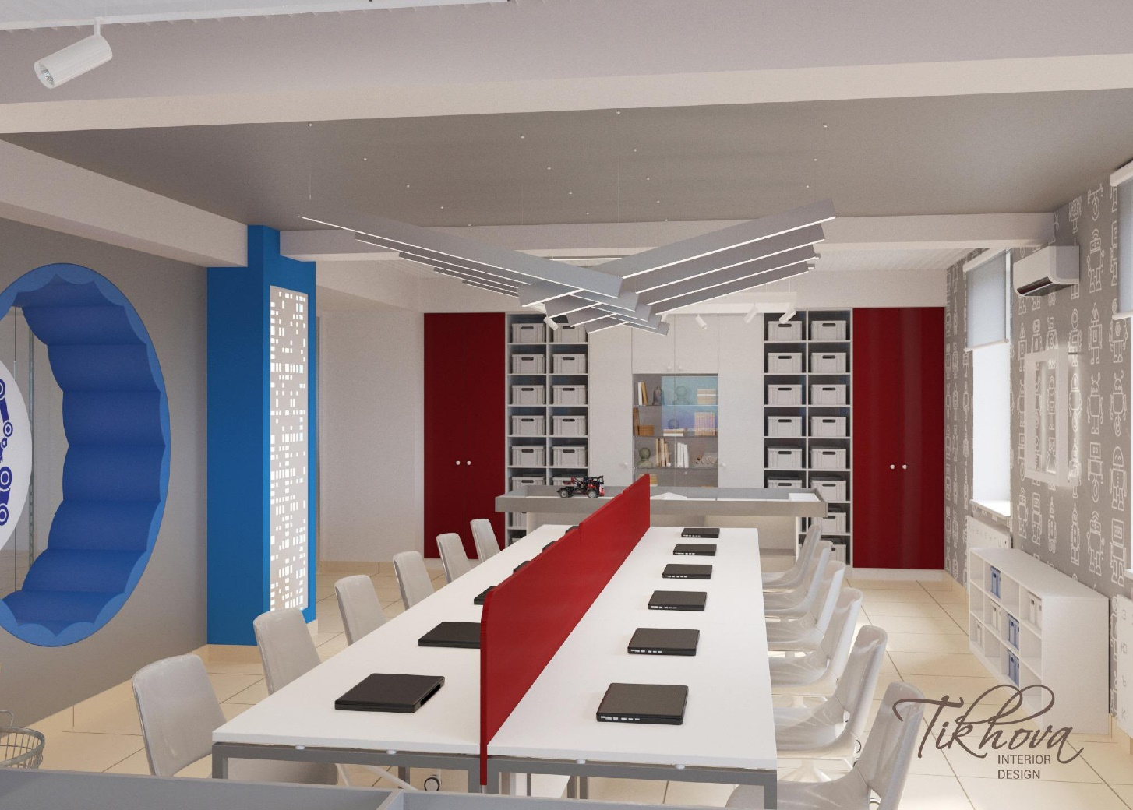
Занятия в Промробоквантуме направлены на развитие компетенций и передовых технологий в области конструирования, моделирования, механики, электроники, прототипирования, робототехники и программирования

Slide 10

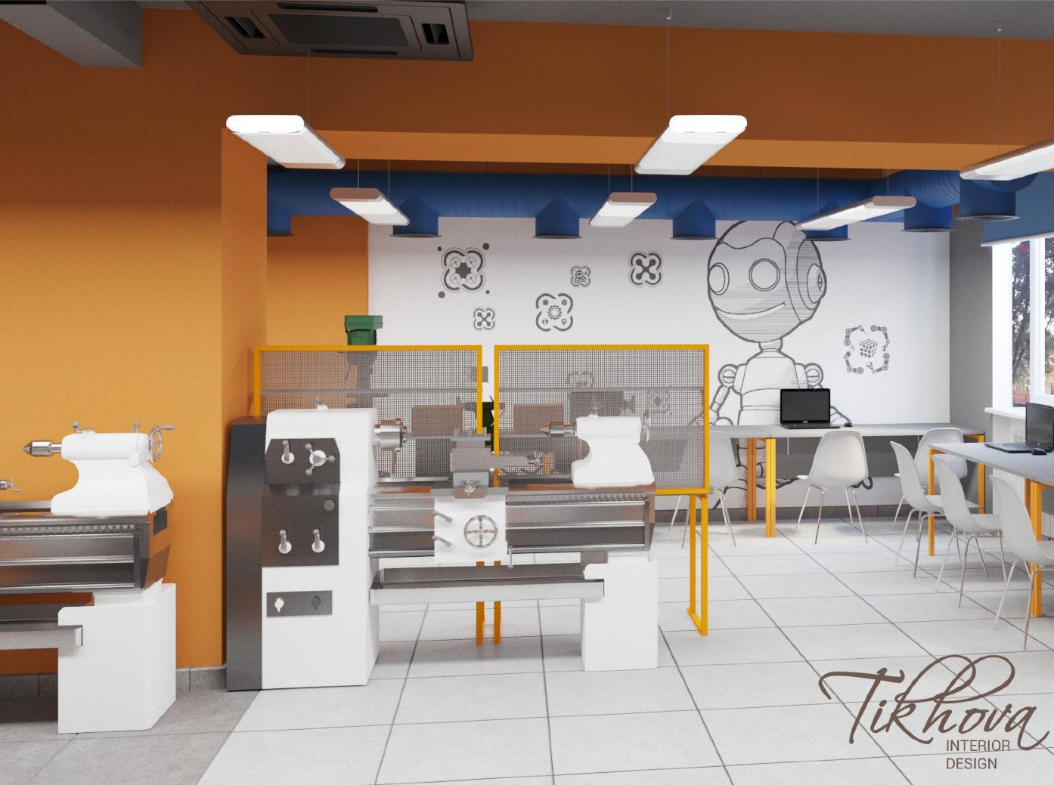
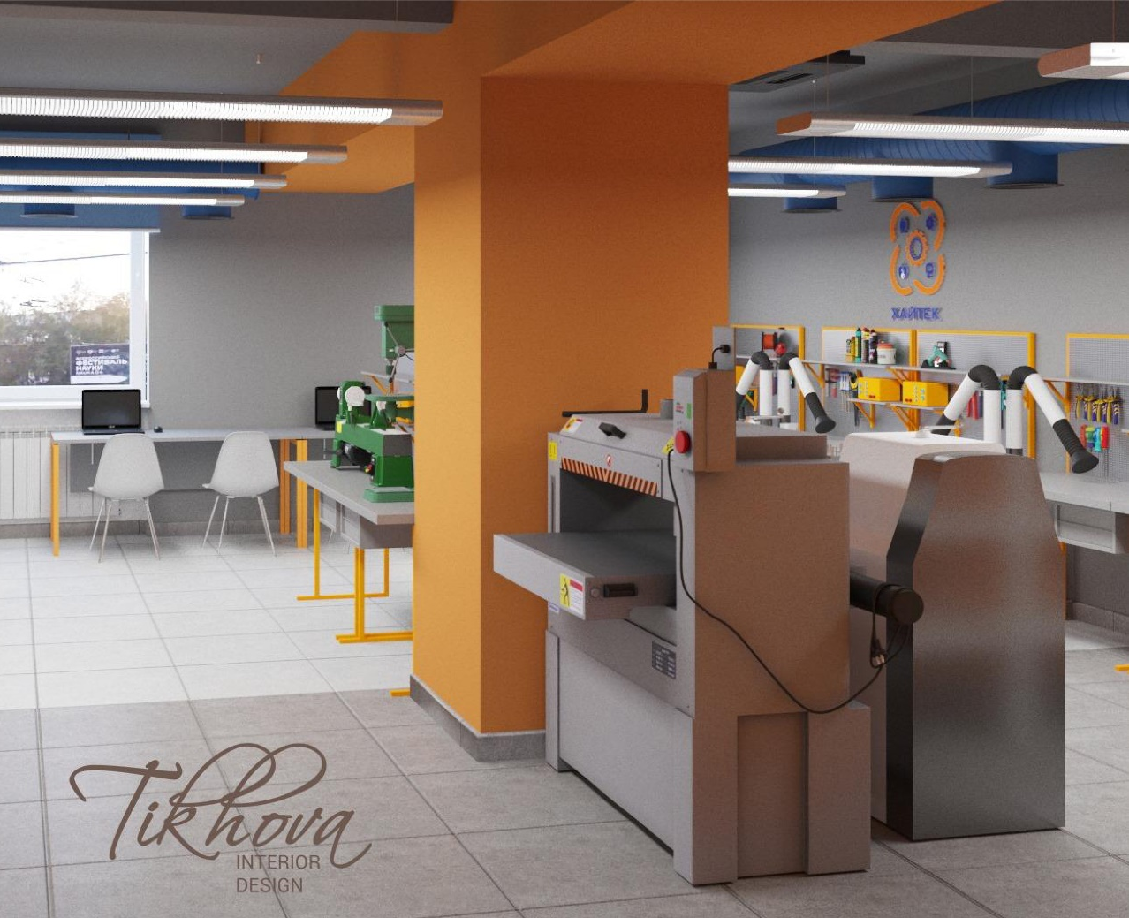
Хайтек цех оснащен высокотехнологичной материально-технической базой (лазерные станки, фрезерные и токарные с ЧПУ, 3D принтеры и т.д.). Оборудование ДТ Кванториума позволит увеличить количество реализованных проектов

Slide 11
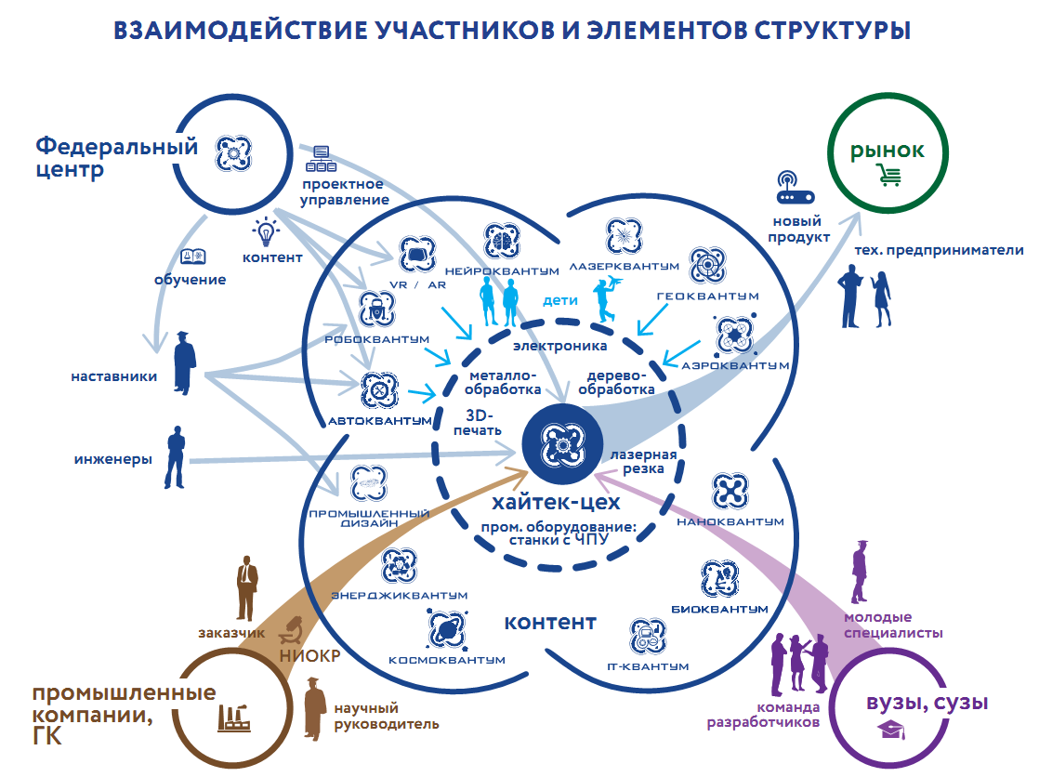

Slide 12
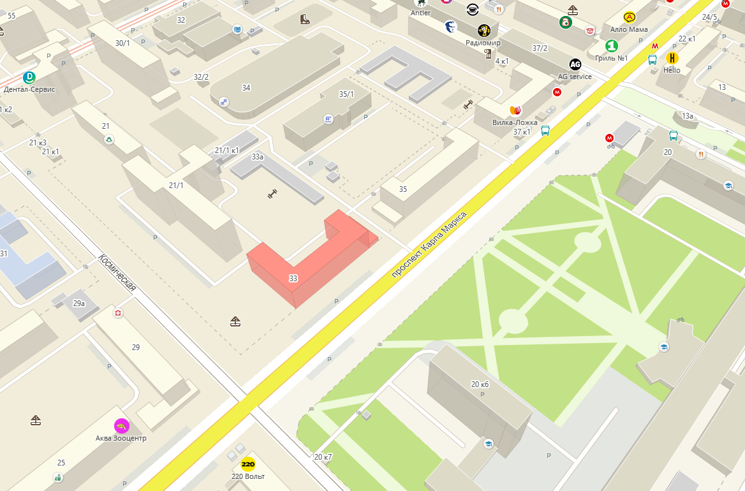
Расположение ДТ Кванториум
Кванториум будет располагаться на первом этаже здания по адресу проспект Карла Маркса, дом 33. (Общежитие № 2 Новосибирского государственного технического университета), что увеличивает доступность его для населения (близкое расположение к станциям метрополитена, остановкам автобусов, маршруток, троллейбусов и трамваев).
Общая площадь ТД Кванториума составляет более 1100 кв.м.

Slide 13
Мобильный технопарк «Кванториум» г. Новосибирск

Slide 14
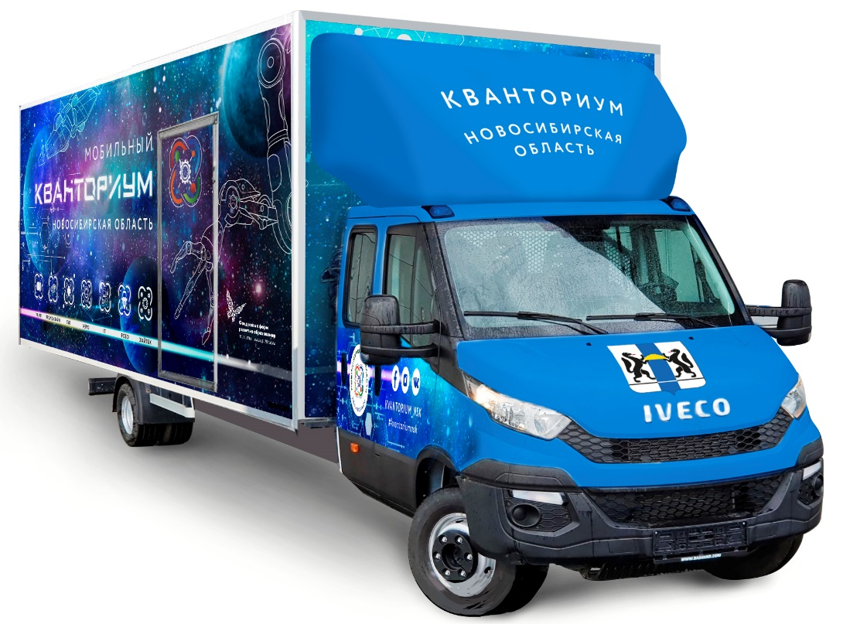
Мобильные технопарк «Кванториум» (МТ Кванториум) - это детский технопарк, созданный на базе перевозной автомобильной станции, реализующий обучение детей по программам инженерной направленности, а также осуществляющий дополнительную подготовку и практико-ориентированное обучение педагогов школ и учреждений дополнительного образования технической направленности, расположенных в сельской местности Новосибирской области.
МТ Кванториум является структурным подразделением детского технопарка «Кванториум».

Slide 15
На базе МТ Кванториум будет осуществляться обучения в сетевой форме с использованием, в том числе ресурсов муниципалитетов, по следующим направлениям (квантумам):
Урок технологии (5-8 кл.);
VR/IT;
Гео/Аэро;
ПромРобо/Промдизайн;
Хайтек

Slide 16
